Slide 1
II. Chaînage, SDD séquentielles
→ Chaînage et LSC : motivation et principe
Manipuler la LSC : exemples
Variantes : LDC, liste circulaire, …
Etude de cas : réalisation d’un buffer clavier

Slide 2
Problématique
Gestion des références des livres d’une bibliothèque
Séquence de références
Rangement par ordre alphabétique
Parcours itératif séquentiel (boucle)
Possibilité d’ajouter et supprimer des références
Problème de l’approche « statique » (tableau)
Performance spatial : mémoire pré allouée !
Beaucoup d’espace inoccupé quand peu de références stockées
Taille de liste de références limitée par la taille du tableau
Même avec un tableau dynamique, il faudra à un moment réallouer
Traitements : par ex. insérer une nouvelle référence
➔ Déplacer toutes les références > position d’insertion
i.e. action locale à impact global
Séquentiel
Chaînage
Motivation

Slide 3
La solution chaînée
Principe du chaînage
Découpler ordre des références et ordre des index
Associer à chaque réf. l’index de la réf. suivante
Avantages
Toujours adapté à un traitement séquentiel
Performance spatiale
N’est allouée que la mémoire nécessaire à l’instant t
Performance temporelle
Insertion et suppression : impact seulement local
Séquentiel
Chaînage
Principe

Slide 4
Liste simplement chaînée (LSC)
Suite d’éléments
Eléments non indexés
Attention : plus d’accès direct
Eléments chaînés
Accès depuis l’élément précédent : son prédécesseur
Le premier élément : la tête de liste : sans prédécesseur (A)
Le dernier élément : la queue de liste : sans successeur (D)
Pour accéder à un élément
Partir de la tête de liste A (qui représente la liste)
Parcourir tous les successeurs jusqu’à l’élément à atteindre
A
B
D
Séquentiel
LSC
Définition

Slide 5
Etat initial de la liste
A
B
D
0
1
A
2
D
3
B
4
5
\0
e
0
1
3
2
5
3
2
4
5
\0
s
Séquentiel
LSC
Statique
Exemple

Slide 6
Après insertion de C entre B et D
A
B
C
D
0
C
1
A
2
D
3
B
4
5
\0
e
0
2
1
3
2
5
3
0
4
5
\0
s
Séquentiel
LSC
Statique
Exemple

Slide 7
Représentation V1: statique
Deux tableaux de même taille
1. Tableau e d’éléments non ordonnés
2. Tableau s des index des successeurs
D’où
succ(e[i]) = e[s[i]]
Gain
Insertion et suppression : impact seulement local
Séquentiel
LSC
Statique

Slide 8
Problème de la V1 et évolution
La dynamique n’est qu’émulée : pré-allocation
> Toujours beaucoup d’espace inoccupé
< Longueur de liste limitée à la taille des tableaux
Transposons en mémoire physique
l’index est l’adresse mémoire
On utilise la notion de pointeur
Variable contenant une adresse mémoire
On se dote d’un nouvel opérateur
Accès au contenu stocké à une adresse donnée : contenu(s)
Notation algorithmique
Accès au champ c de la structure stockée à l’adresse s
contenu(s).c s’écrit s → c
Séquentiel
LSC
Statique
Evolution

Slide 9
Représentation V2 : dynamique
Structure maillon comportant deux champs
1. un élément e
2. l’adresse mémoire s du maillon suivant
D’où
succ(e) = contenu(s)
Conséquences
Logique de parcours inchangée par rapport à v1
+ Pas de réservation mémoire inutile
+ Pas de limite de taille (sauf mémoire physique)
Séquentiel
LSC
Dynamique

Slide 10
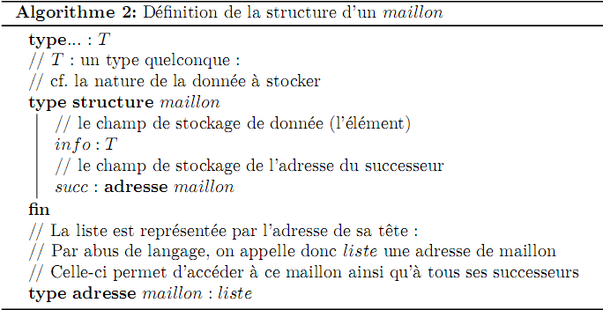
Définition d’un maillon de liste
En langage algorithmique
Exemple de traduction en C
typedef struct maillon
{
T info;
struct maillon *succ;
} maillon;
typedef maillon *liste;
Séquentiel
LSC
Dynamique
Spécification

